Slide 1
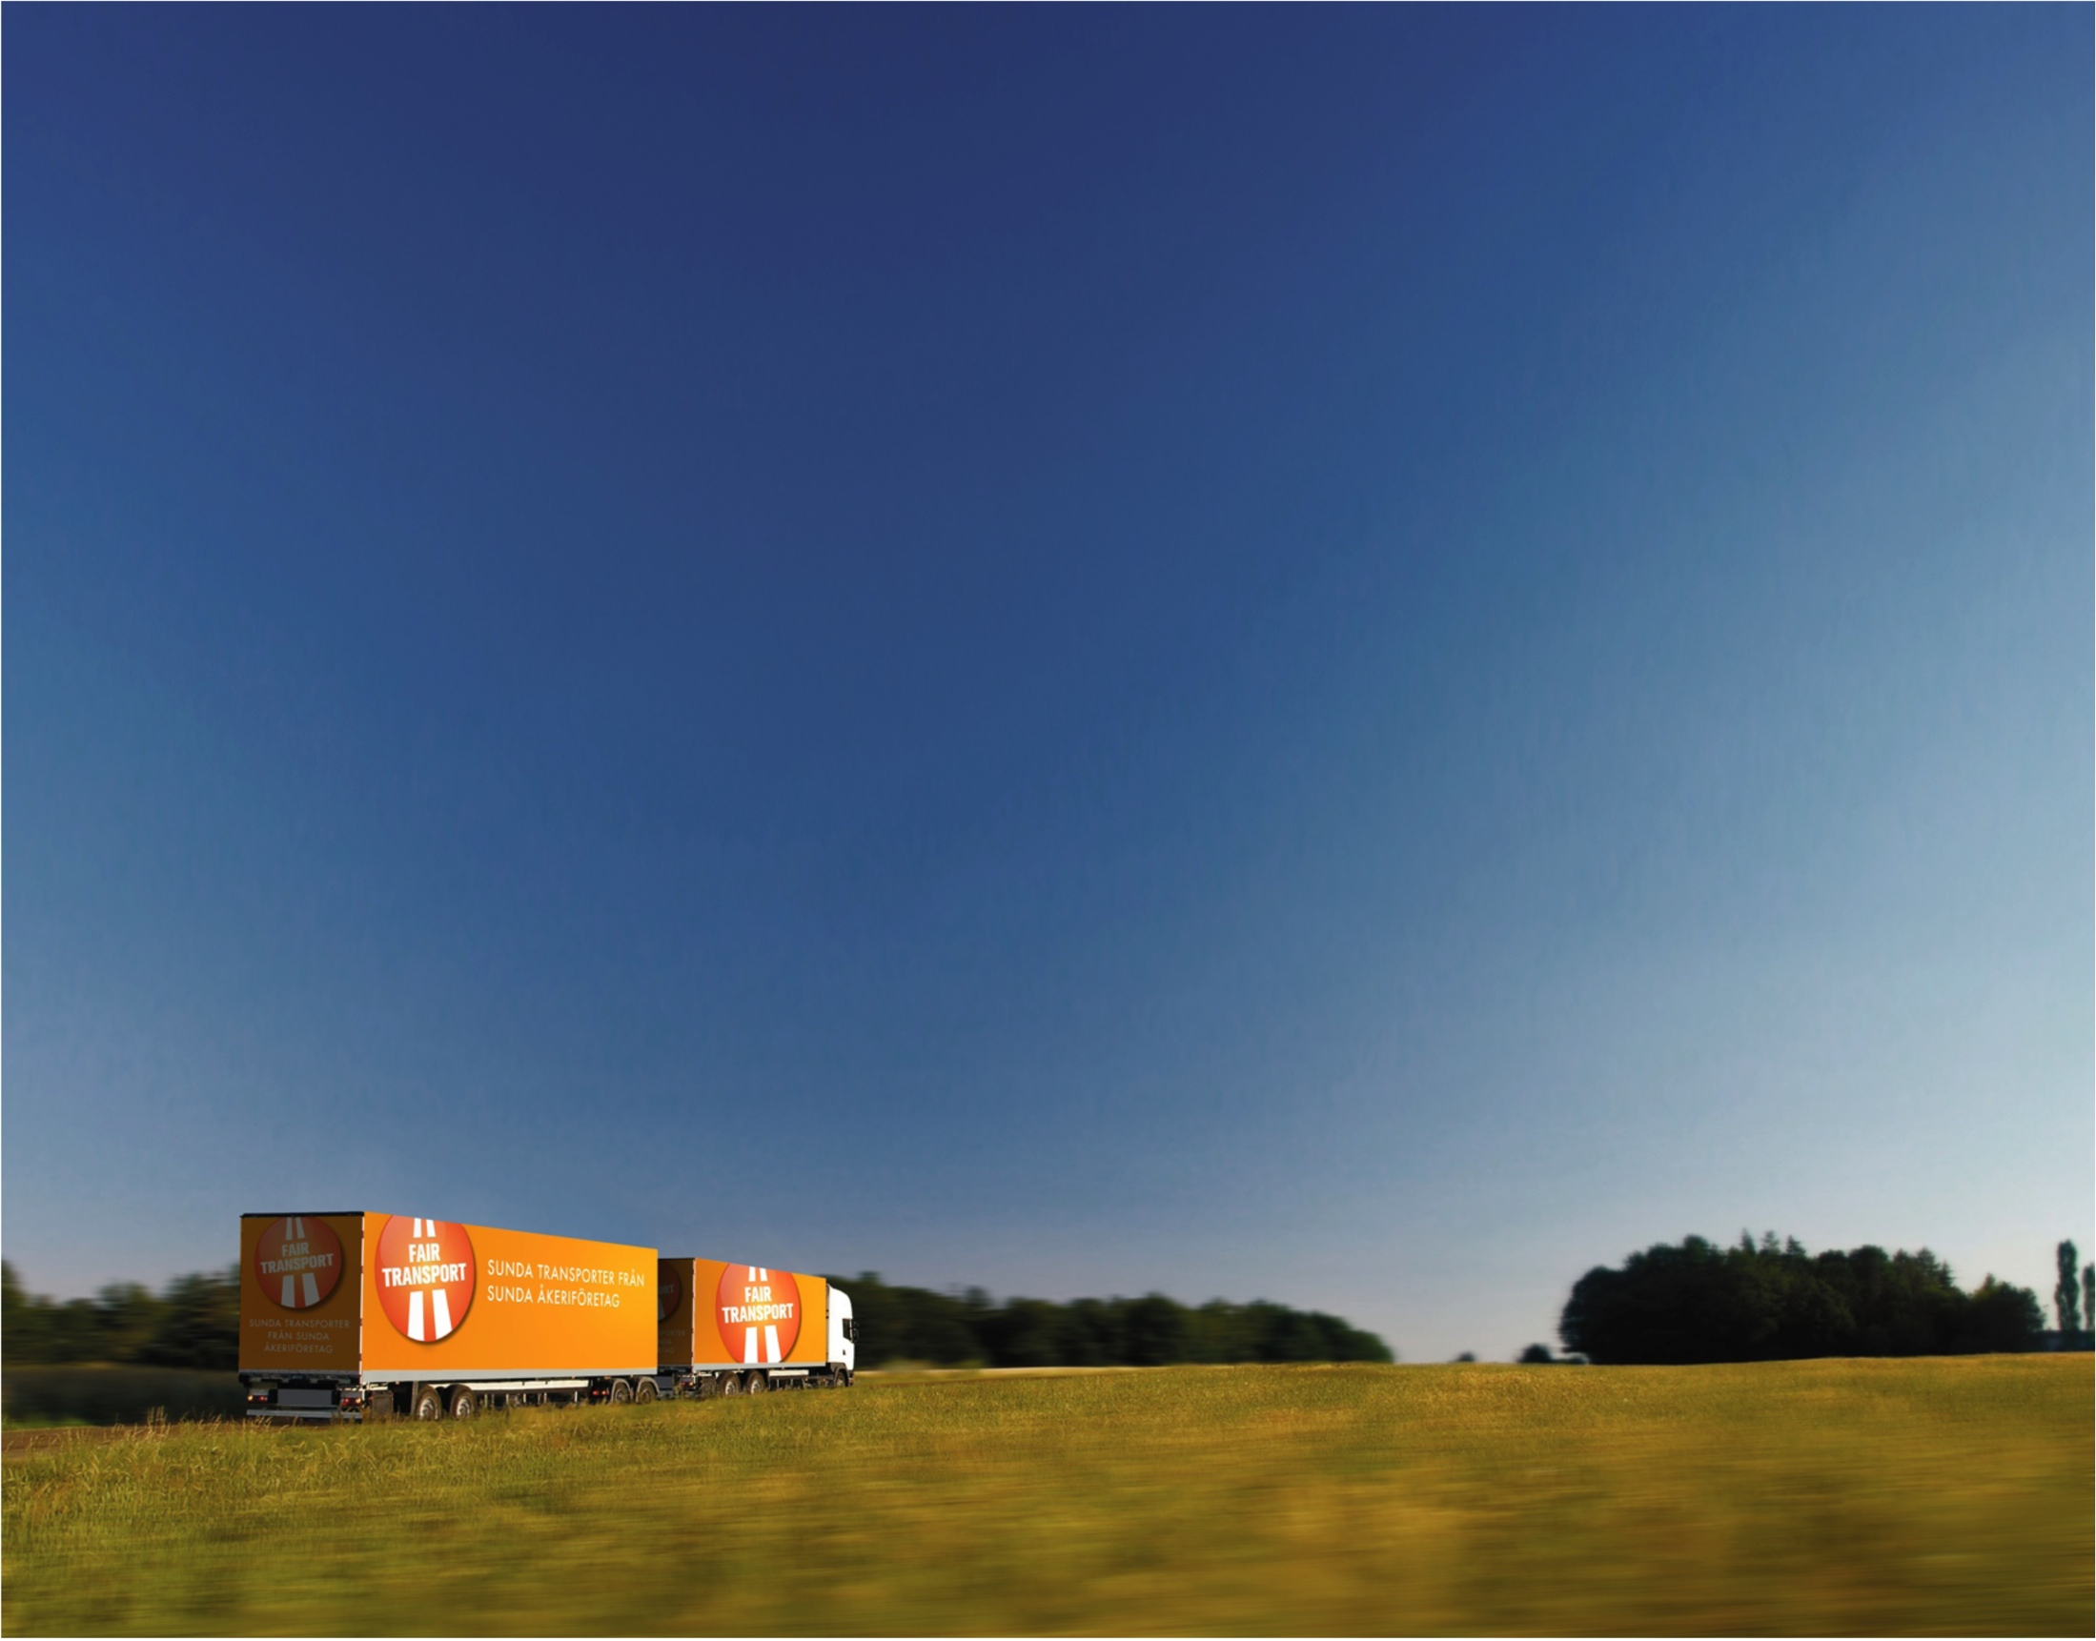

Sveriges åkeriföretag
Marcus Wendel
Transportrådgivare
Utbildning, Kalkylering, Remisser, branschfrågor, Miljösektion, Kransektion, Nationellt nätverk
Bygg- och Anläggningstransporter, YKB Lärare
1

Slide 2
vision
Stolta och lönsamma åkeriföretag
på en sund och attraktiv marknad
2

Slide 3
Fair transport
Bra val ska löna sig, både för dem som köper och säljer transporter.
Med Fair Transport vill vi på Sveriges Åkeriföretag lyfta fram
och uppmärksamma sunda transporter från ansvarsfulla åkerier. Åkerier som kör trafiksäkert, tänker klimatsmart och erbjuder
goda arbetsförhållanden
3

Slide 4


Ett viktigt ställningstagande
För att vara med i Fair Transport behöver åkaren vara medlem hos Sveriges Åkeriföretag. Åkaren skriver sedan under på att följa ett antal åtaganden:
VI KÖR TRAFIKSÄKERT
En ökad trafiksäkerhet räddar inte bara människoliv. En ökad trafiksäkerhet ger även minskade kostnader för bränsle, gods och fordonsskador. Och en trygg leverans.

Slide 5


VI KÖR KLIMATSMART
Långsiktigt hållbara transporter kräver kunskap och planering. Det handlar inte om att sluta transportera. Det handlar om att transportera smart.
VI TAR ANSVAR
En transporttjänst som bygger på ett lagligt, seriöst och ärligt företagande bidrar till en sundare åkerinäring. Det är bra för både oss, våra kunder och hela samhället.
Läs mer om Fair Transport på akeri.se/fairtransport

Slide 6
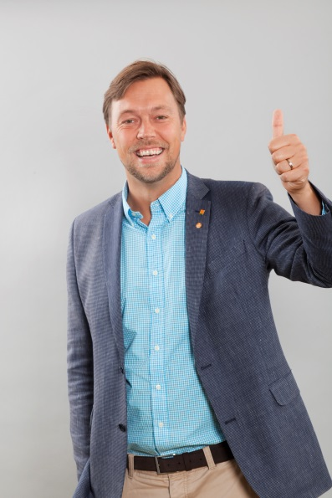
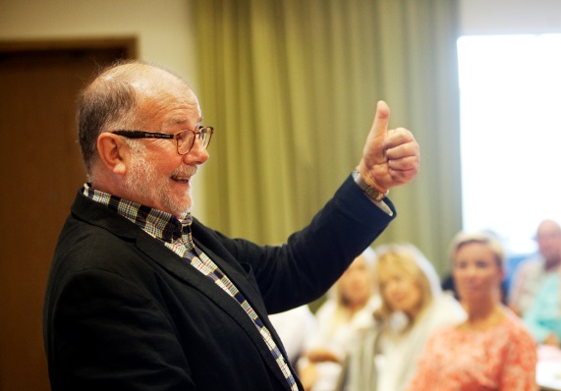
VÅR VISION
Stolta och lönsamma åkeriföretag på en sund och
attraktiv marknad.
VÅR
VERKSAMHETSIDÉ
Sveriges Åkeriföretag ska stödja medlemsföretagens behov av företagsutveckling, opinionsbildning och lobbying.

Slide 7
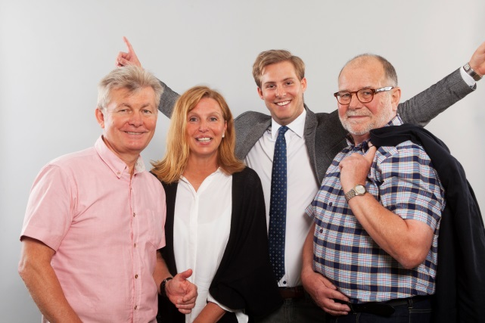
Våra mål
En lönsam attraktiv bransch - Vårt mål är att medlemskapet i SÅ ska ge ökade förutsättningar för bättre lönsamhet
Stärkt konkurrenskraft – Vårt mål är att vi ska vara en naturlig samtalspartner för regering och myndigheter och därigenom ha inflytande av beslut
Effektiva transporter – Då vi är en del av problemet med utsläpp av växthusgaser måste vi även bli en del av lösningen. Vårt mål är att politiker och beställare ska se oss som miljökunniga och ansvarstagande
Trafiksäkerhet – Vårt mål är att vi ska uppfattas vara offensiva och ansvarstagande inom trafiksäkerhet

Slide 8
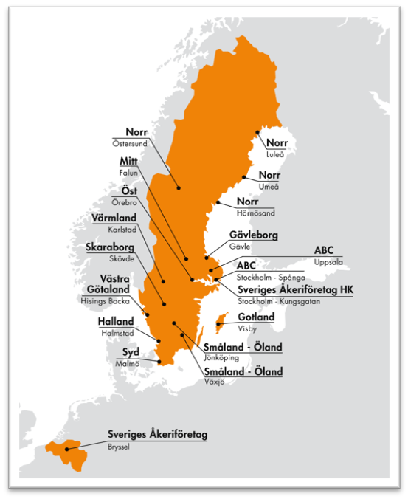
Korta fakta om oss
Bildat 1917
12 regioner
19 kontor inklusive ett i Bryssel
65 anställda
Cirka 7000 åkare är medlemmar hos oss
Vi samarbetar med åkerinäringens branschorganisationer i andra länder och bevakar tillsammans internationella frågor
Vi ligger långt framme då det gäller att arbeta med certifieringar inom kvalitet, miljö, arbetsmiljö och trafiksäkerhet

Slide 9
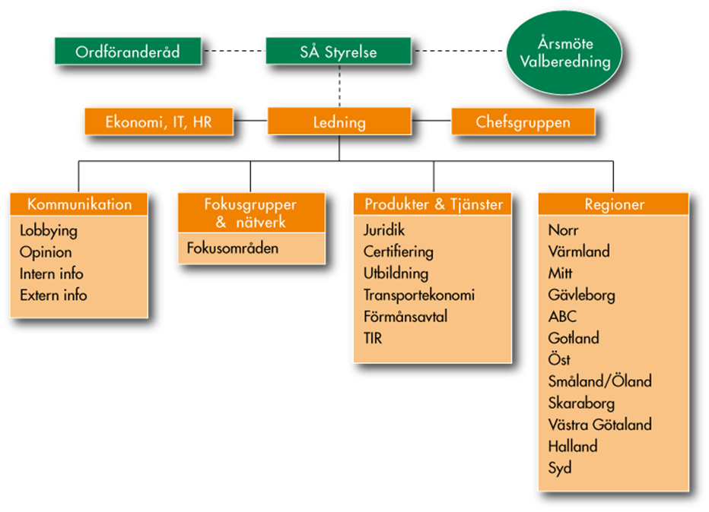
Vår organisation

Slide 10
Korta fakta om åkerinäringen
Sveriges åkerinäring består av cirka 10 000 åkerier. Cirka 7000 av dem är medlemmar hos oss
Branschen omsätter drygt 103,8 miljarder kronor som motsvarar cirka 4 procent av BNP
Branschen sysselsätter drygt 86 000 personer varav drygt 10 500 är kvinnor
80 procent av allt inrikes gods transporteras med lastbil
Lastbilars motorer har blivit ca 90 procent renare de senaste 15 åren
Stora lastbilar är 100 gånger effektivare än personbilar när det gäller bränsleförbrukning per lastad enhet
Av allt gods som transporteras inrikes på svenska lastbilar körs endast 9,8 procent på avstånd över 300 km
Ca 60% av lastbilstransporterna sker på sträckor under 10 mil utan alternativt färdsätt
Den mest dominerande verksamheten är bygg- och anläggning, följt av fjärrtrafiken

Slide 11
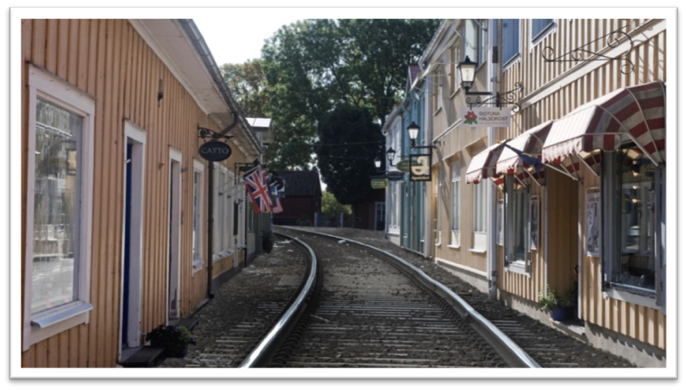
SÅ HÄR SER INTE SVERIGE UT
ÅKERINÄRINGEN BEHÖVS

Slide 12
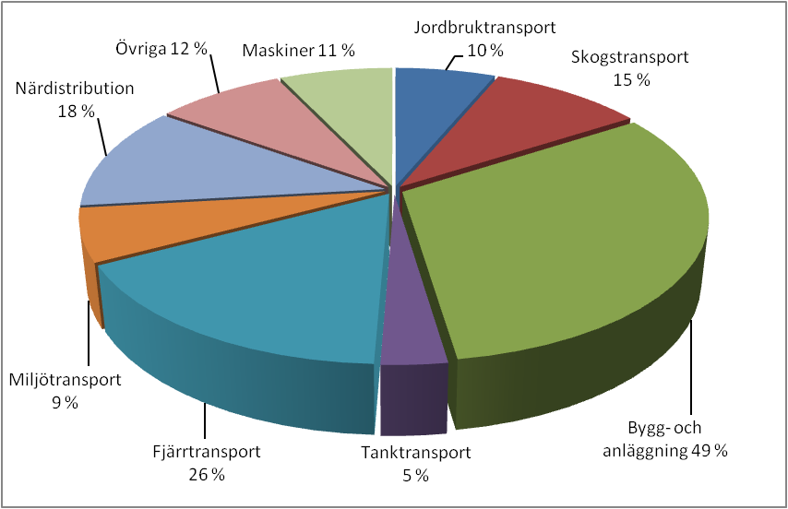
Åkeriföretagens verksamhet

Slide 13
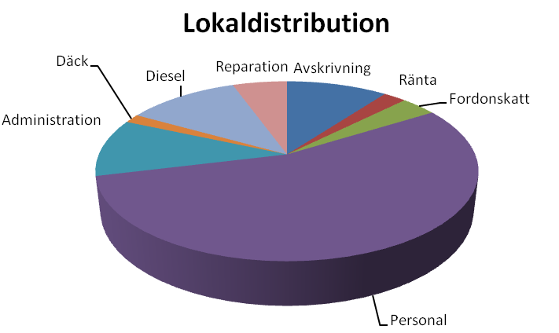
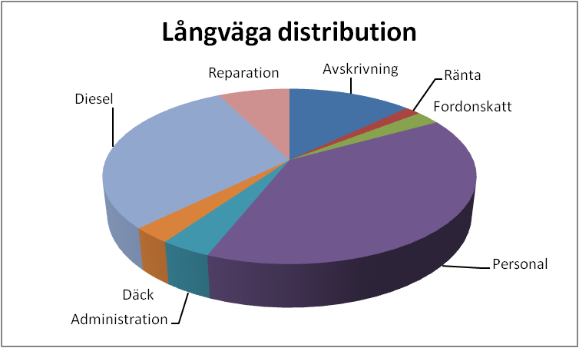
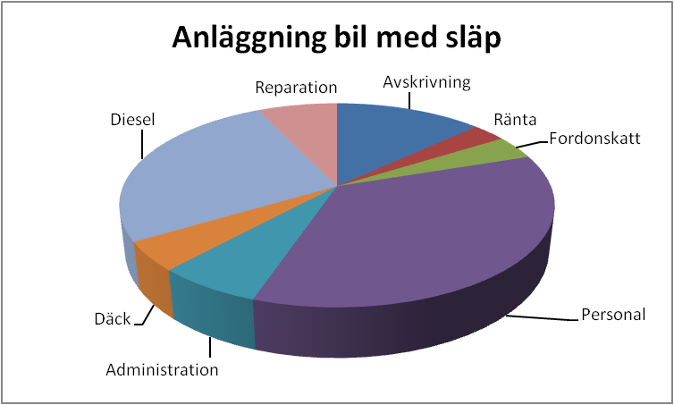
Kostnadernas fördelning

Slide 14
REGIONALA NÄTVERK/SEKTIONER
Kransektion
Miljötransportsektion
Bilbärgningssektion
När- och Fjärrsektion
Bygg- och Anläggningssektion
Dispenstransportsektion
Tanksektion

Slide 15
Samverkan, remissinstans
Kommuner
Landsting
Polisen
Arbetsmiljöverket
Länsstyrelser
Andra myndigheter, ex Transportstyrelsen, Trafikverket

Slide 16
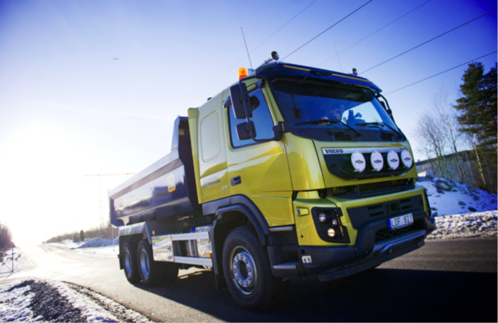
1 vecka utan lastbilar

Slide 17
1 vecka utan lastbilar….(2014)
64 åkeriföretag i Uppsala med 320 fordon,
i länet 200 företag med 1000 fordon
Den huvudsakliga verksamheten är bygg- och anläggningstransporter skogstransporter samt närdistribution
Kringverksamheter
  Verkstäder
  Däckfirmor
  Drivmedelsleverantörer
  Karossfirmor
  Speditionsverksamhet
  Terminaler
  Lager

Slide 18
1 vecka utan lastbilar….
Vad händer om alla transporter med tunga lastbilar upphör?
Syftet är att visa vilken betydelse lastbilstransporter har samt olika verksamheters uthållighet
Slutsatserna i denna rapport grundar sig i huvudsak på intervjuer med nyckelpersoner i lokala verksamheter

Slide 19
1 vecka utan lastbilar….
Anläggningsarbeten: Tekniska förvaltningen Avloppsrening: Uppsala Vatten
Brev och paket: Posten Logistik Dagstidningar: UNT/Pressgrannar
Drivmedel, tankstationer: Preem, Marmorvägen Hotell: Radisson Blu
Industrier: Nord Mills Kollektivtrafik: Upplands Lokaltrafik
Livsmedel: ICA MAXI Stormarknad Uppsala Medicin/apotek: Kronans Droghandel
Restauranger: Svenssons Krogar Sjukhus: Akademiska Sjukhuset
Skolor: Kommunservice Sophämtning: Uppsala Vatten
Systembolaget: Boländerna Sällanköpsvaror: Janemars
Vattenförsörjning: Uppsala Vatten Värme- och kraftproduktion: Vattenfall AB, Heat Generation Uppsala
Äldreomsorgen: Kommunservice

Slide 20
1 vecka utan lastbilar….
Scenariot är att alla transporter med tunga lastbilar upphör under en vecka.
Att detta skulle inträffa bör ses som ett tankeexperiment i syfte att tydligt belysa lastbilstransporternas betydelse.
Vid midnatt natten mellan söndag och måndag slutar alla tunga lastbilar att rulla.
Stoppet omfattar bara tunga lastbilar (över 3,5 ton).
  Viss omfördelning till mindre bilar är möjlig, men detta kan bara kompensera en mycket liten del av bortfallet.
Ingen varning om stoppet har tidigare gått ut.
  Det finns därför ingen möjlighet att förbereda sig, lägga upp lager eller ändra rutiner.
Stoppet är tillfälligt.
  Information går ut om att stoppet är tillfälligt och att det inte finns något behov av att hamstra varor. Studien bygger på antagandet att åtgången av varor sker i normal takt.

Slide 21
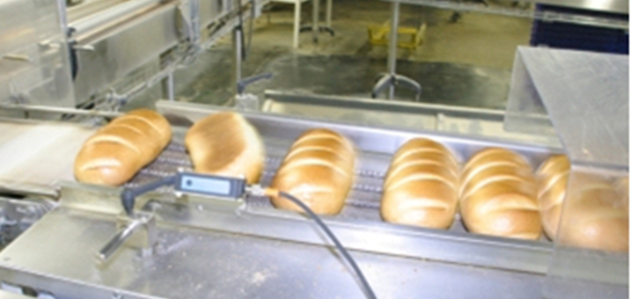
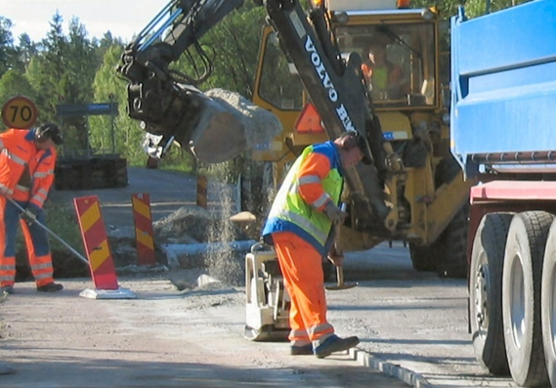
MÅNDAG
1
TISDAG
2
ONSDAG
3
TORSDAG
4
FREDAG
5
Återvinningscentralerna stänger
Fullt i soprum
Avloppstankar kan inte hanteras
Mjölk och fabrikstillverkat bröd tar slut
Brist på textilier på sjukhuset
Apoteket kan inte leverera förbeställt
Brev och paket kan inte skickas
Alla anläggningsarbeten stannar

Slide 22
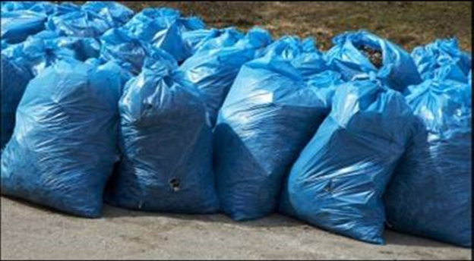
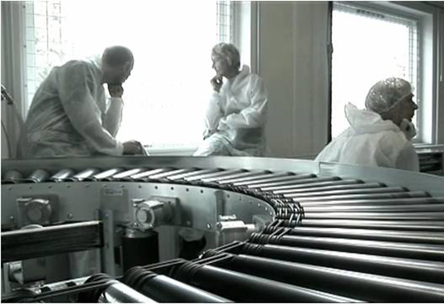
MÅNDAG
1
TISDAG
2
ONSDAG
3
TORSDAG
4
FREDAG
5
Sopor staplas på gatan
Frukt, grönt och kött tar slut
Glest på systemets hyllor
Vissa sällanköpsvaror slut
Industrin stoppar produktionen
Brist på många apoteksvaror

Slide 23
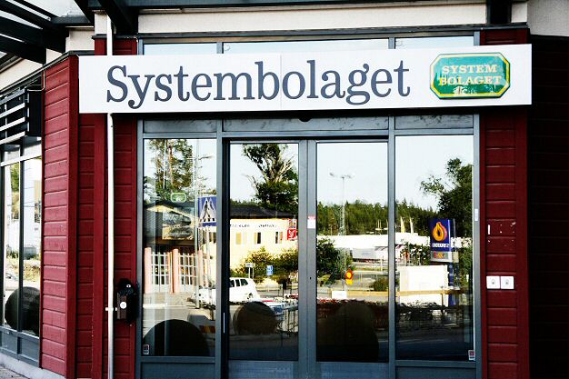
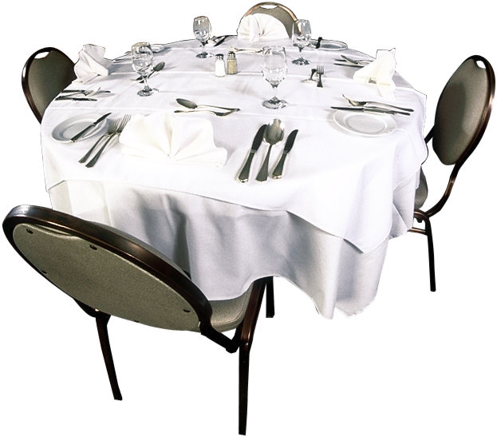
MÅNDAG
1
TISDAG
2
ONSDAG
3
TORSDAG
4
FREDAG
5
Chark och förbrukningsvaror tar slut
Matbutikens bageri stänger
Systemet har i stort sett slut på varor
Dieseln tar slut
Skolbarnen uppmanas ta med egen mat
Hotellen har slut på mat och textilier
Nästan alla restauranger stänger

Slide 24
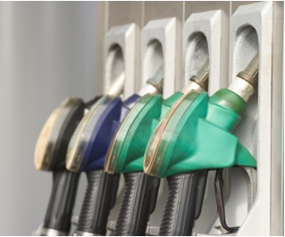
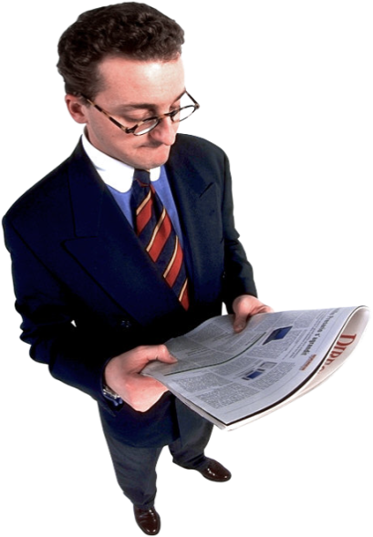
MÅNDAG
1
TISDAG
2
ONSDAG
3
TORSDAG
4
FREDAG
5
Tidningen kan inte tryckas
I matbutiken tar frysta varor slut
Bensinen tar slut
Stora delar av kollektivtrafiken står still

Slide 25
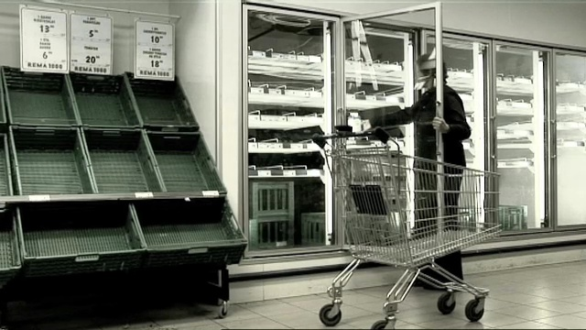
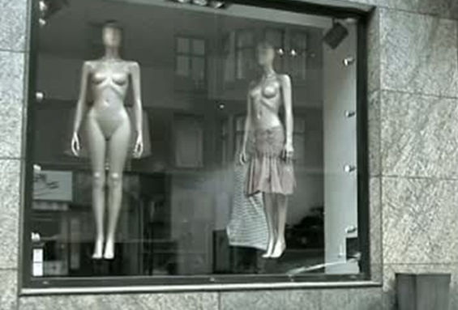
MÅNDAG
1
TISDAG
2
ONSDAG
3
TORSDAG
4
FREDAG
5
I stort sätt all mat i butiken är slut
Stora hål i övriga sortimentet
Urplockat i sällanköpshandeln
Rötslam som lagrats temporärt måste nu släppas ut orenat i vattentäkter.
Vi kan inte längre dricka vattnet ur
kranarna….

Slide 26
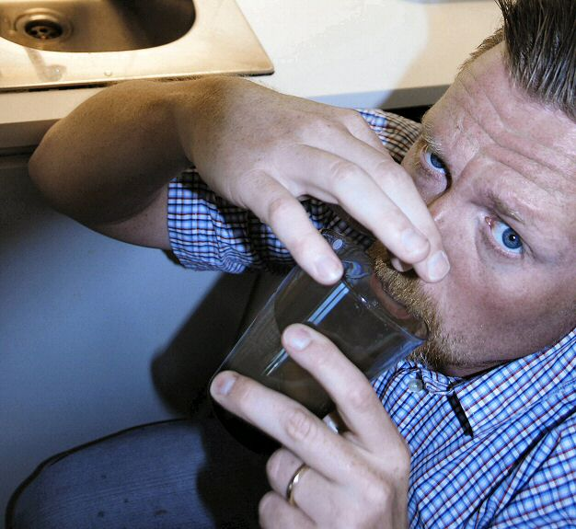
Kommentar Uppsala
Stämmer i stort med vad vi funnit på andra orter
Värmeproduktionen klarar en veckas stopp
Vattenförsörjningen klarar maximalt en vecka utan att kvalitén påtagligt försämras och vattnet i kranen inte längre går att dricka

Slide 27
slutsats
Om lastbilstransporterna upphör får det konsekvenser i nästan alla delar av samhället.
Ett avbrott i lastbilstransporter får redan efter ett par timmar allvarliga konsekvenser för vissa samhällsfunktioner.
Bland de verksamheter som drabbas tidigt utmärker sig sjukvården, livsmedelsförsörjningen, sophanteringen och stora arbetsplatser.

Slide 28
En ”övervakad” bransch
Vilka regelverk styr en förares vardag?
Vägarbetstidslagen (SFS 2005:395
Vilotidsförordningen (SFS 1994:1297)
EGs kör- och vilotid, (EG)561/2006, EEG 3821/85
AETR- konventionen ( SFS 1993:185)
Regler om färdskrivare (3821/85/EEG
Kommissionens förordning (581/2010)
Förordning om kör- och vilotider samt färdskrivare m.m. (SFS 2004:865)
Trafikförordningen (SFS 1998:1276)

Slide 29

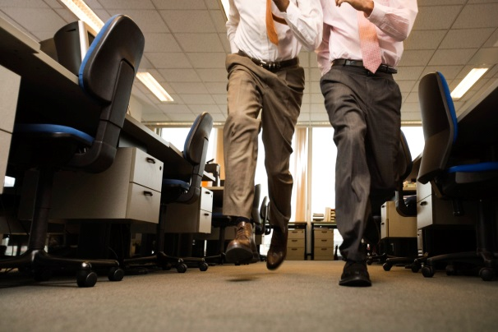
Branschen kontrolleras
Såväl Polis som Transportstyrelsen svarar för tillsyn av regelverken.
Polisen ”på vägen” och Transportstyrelsen ”bakom skrivbordet”

Slide 30
Branschen kontrolleras
För att bedriva yrkesmässig trafik krävs att företaget har en Trafikansvarig person.
För att bli godkänd som Trafikansvarig krävs det att man såväl avlägger ett godkänt skriftligt prov och att man har ett gott anseende..

Slide 31
Illegala transporter
UPPMÄRKSAMMATS I MEDIA…
HUR STORT ÄR PROBLEMET…?
VEM/VILKA LIGGER BAKOM…?
DET TALAS OM CABOTAGETRANSPORTER SOM NÅGOT NEGATIVT/OLAGLIGT – VAD ÄR DET…?

Slide 32
cabotage transport
En till Sverige inkommande godstransport…
Så snart godset levererats har åkeriet rätt att med samma fordon utföra 3 cabotagetransporter
Cabotagetransport = inrikestransport i annat land än det bilen är registrerad i
Inom sju dagar beräknat från när ursprungliga godset levererats
Sedan ska fordonet lämna landet igen….
Bra för Logistik & Miljö!
Men….

Slide 33
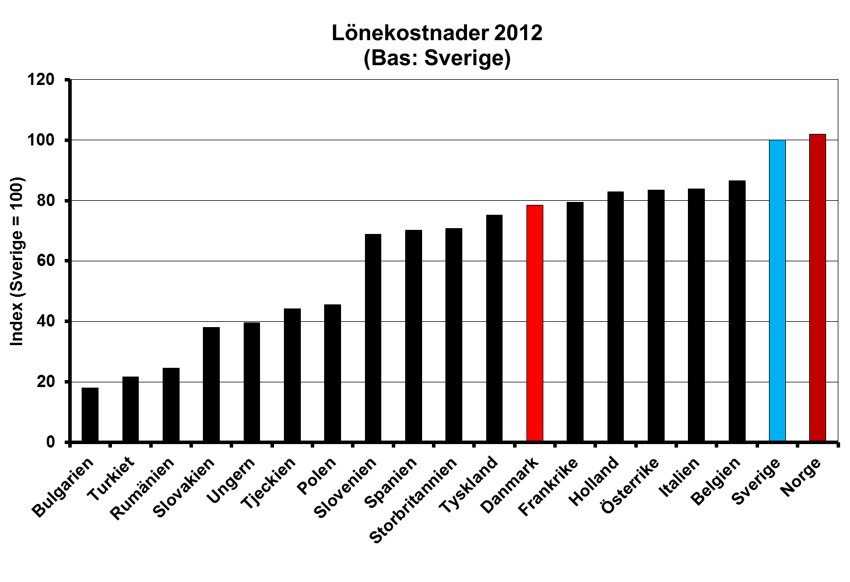
Förarlöner (Bas: Sverige)

Slide 34
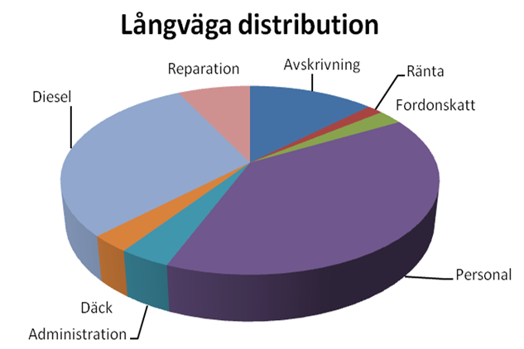

Slide 35
Regionala projekt
ABC - LÄN
FÖRBIFART STOCKHOLM…
SLUSSEN…
BOSTÄDER…
ROSERSBERG…
BOSTÄDER…

Slide 36
Regionala projekt
FÖRBIFART STOCKHOLM
FSE 607 VEIDEKKE
FSE 403 BILFINGER
FSE 210 SUBTERRA
FSE BERGTUNNEL - SKANSKA
VEIDEKKE – NORGE
BILFINGER – ÖSTERRIKE
SUBTERRA - TJECKIEN

Slide 37
Regionala projekt
UPPSALA
UNT 2015-09-24…
IFU ARENA
SEGERSTEDTHUSET
GRÄNBYSTADEN
ELDAREN
HOTELL (RESECENTRUM)
TEATER
JUVELEN
TIUNDASKOLAN
BUSSDEPÅ FYRISLUND
NYTT KRAFTVÄRMEVERK
KVARTERET HUGIN
UPPSALA SCIENCE PARK……………

Slide 38
Regionala projekt
UPPSALA
- BYGG- OCH ANLÄGGNINGSBRANSCHEN SER VÄLDIGT POSITIV UT KOMMANDE ÅR
- LOKALA OCH REGIONALA ÅKERIER FORTSATT GOD OCH ÖKANDE SYSSELSÄTTNING
FJÄRRTRANSPORTER FORTSATT NEGATIV UTVECKLING

Slide 39
HOT/RISKER
- FÖRARBRIST..
- POLITISKA BESLUT.. (EX HÖJD DIESELSKATT)
UPPHANDLINGSKRAV
BRIST PÅ UPPFÖLJNING AV AVTAL

Slide 40
dEt politiska landskapet
NYA MINISTRAR
NYTT TRAFIKUTSKOTT
SVAG REGERING
NYTT EU-PARLAMENT
NY KOMMISIONÄR
NY GENERALDIREKTÖR TRAFIKVERKET
NY GENERALDIREKTÖR TRANSPORTSTYRELSEN

Slide 41
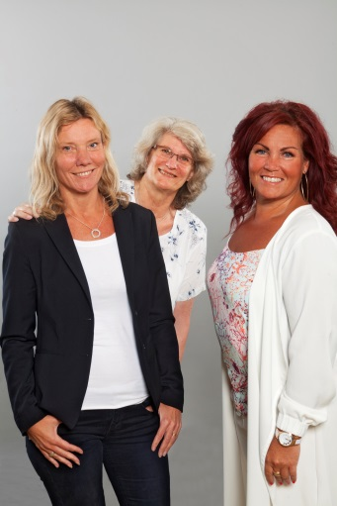
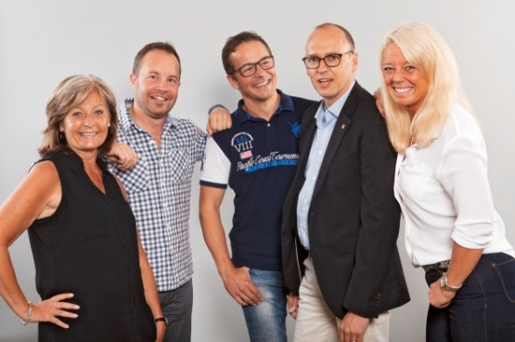
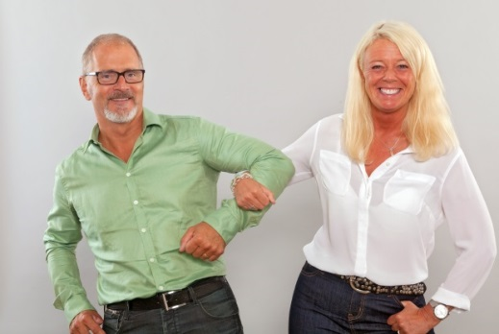
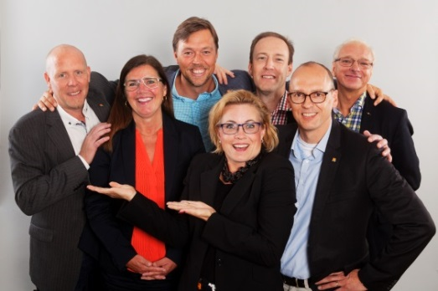
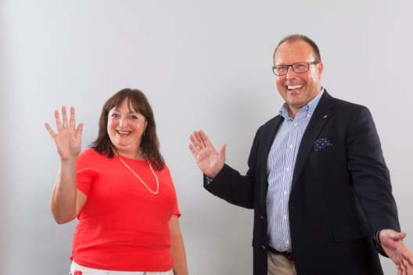
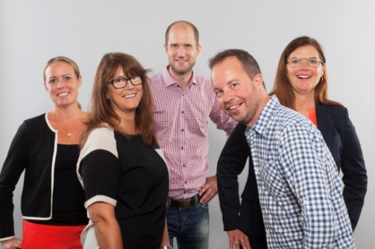
FRÅGOR?
… VI FINNS FÖR DIN SKULL
abc@akeri.se www.akeri.se
018 – 13 91 95 08 – 687 44 50

